Slide 1
DPG Didaktik der Physik Bochum
Erfahrung mit
online Hausübungen in einführenden Physikvorlesungen
Gerd Kortemeyer
Michigan State University
März 2009

Slide 2
Szenario
Einführende Physikvoranstaltungen für Nebenfächler
200 bis 800 Studierende pro Kurs
Keine Finanzmittel für Hausübungskorrektur
In einigen der betrachteten Veranstaltungen auch keine Übungsgruppen
Typischerweise 10-20 Aufgaben/Woche

Slide 3
Online Übungsaufgaben
Verwendetes System: LON-CAPA
Open-Source Freeware
Aufgabensammlung, die allen Lehrenden zur Verfügung steht
Natürlich das Übliche:
  Mehrfachauswahlen
  Klicke-auf-Bild
  Zuordnungsaufgaben
  Rangordnungsaufgaben

Slide 4
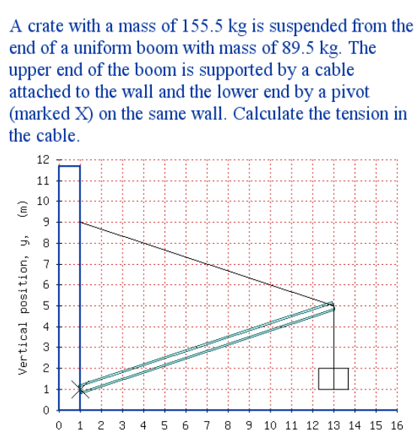
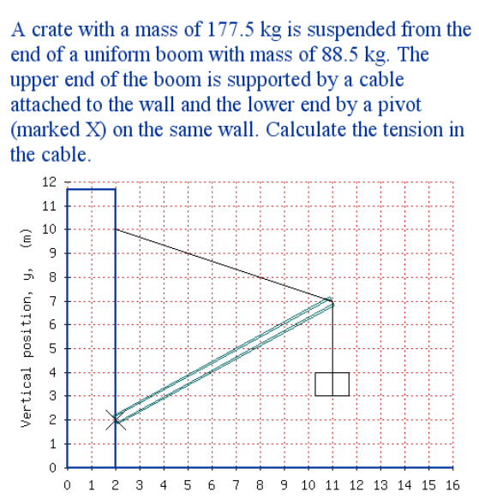
Verschiedene Versionen
Hausübungs- und Testprobleme
Verschiedene Optionen, Bilder, Nummern, Graphen, etc
Gleiches Problem, zwei Studierende

Slide 5
One Source, Multiple Target
Druck versus Online
Freie Eingabe versus MC

Slide 6
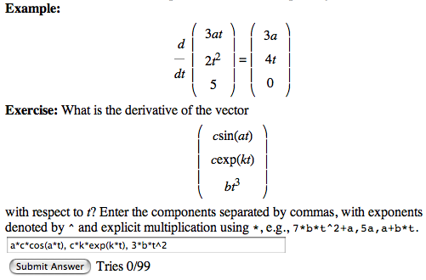
Symbolische Aufgaben

Slide 7
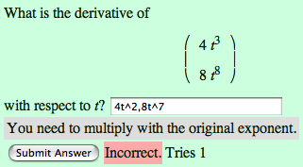
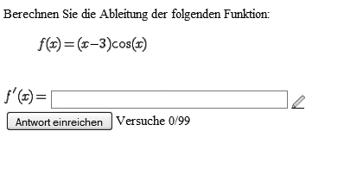
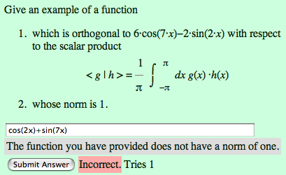
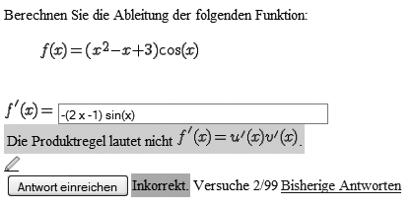
Symbolische Aufgaben
Gezielte Hinweise
Verschiedene
Formeln
Unendlich viele Antworten

Slide 8
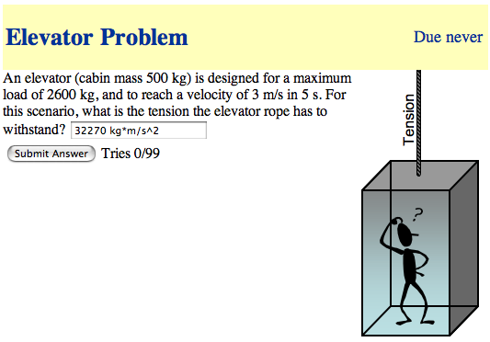
Physikalische Einheiten

Slide 9
Graphen

Slide 10
Fragen
Wird das von den Studierenden angenommen?
Welchen Einfluß haben die Übungen auf den Lernerfolg?
Wer profitiert am meisten von den Übungen?

Slide 11
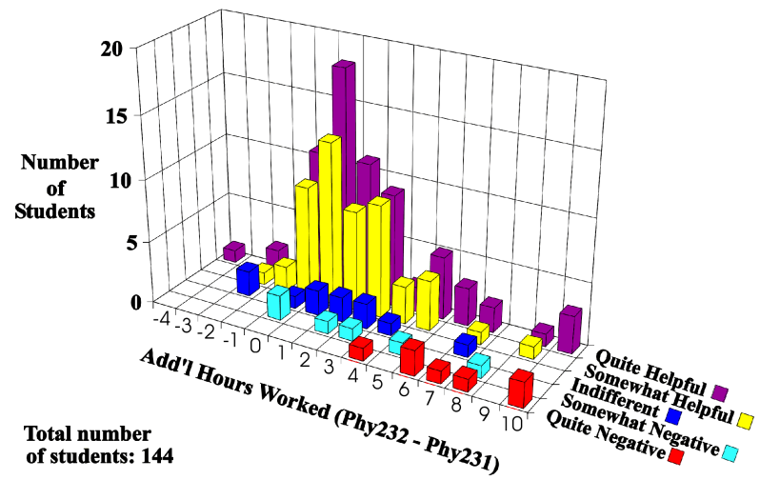
Subjektiv, Studierende
Zweisemestriger Kurs: Übungen eingeführt zwischen Semestern

Slide 12
Subjektiv, Studierende
2-3 mehr Stunden, hilfreich

Slide 13
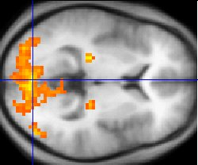
Was machen die da?
Gute Frage: was genau machen die Studierenden in dieser Zeit?
Nachteil von online Aufgaben: keine schriftlichen Ausarbeitungen
Dafür: online Diskussionen
Das sehe ich ein!

Slide 14
Online Diskussionen
Diskussionen
Erlaubt, weil jeder Studierende eine andere Version hat. Peer-Teaching.

Slide 15
Diskussionsanalyse
Häufig könnte man fast hoffen, nicht geguckt zu haben …

Slide 16
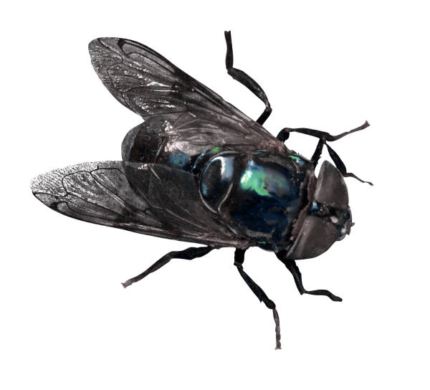
Beispielproblem
A bug that has a mass m_{b}=4g walks from the center to the edge of a disk that is freely turning at 32rpm. The disk has a mass of m_{d}=11g. If the radius of the disk is R=29cm, what is the new rate of spinning in rpm?

Slide 17
Lösung
Kein externes Drehmoment
➔Drehimpuls erhalten
Käfer ist klein im Vergleich zur Scheibe, kann als Punktmasse angenommen werden
Zweizeiler!

Slide 18
Student Discussion
Student A: What is that bug doing on a disk? Boo to physics.
Student B: OHH YEAH
ok this should work it worked for me
Moments of inertia that are important....
OK first the Inertia of the particle is mr^2
and of a disk is .5mr^2
OK and angular momentum is conserved
IW=IWo W=2pi/T
then do this
.5(mass of disk)(radius)^2(2*pi/T original)+ (mass of bug)
(radius of bug=0)^2= (.5(mass of disk)(radius)^2(2pi/T))+
(mass of bug)(radius of bug)^2(2*pi/T)
and solve for T

Slide 19
Student Discussion (cont.)
Student C: What is T exactly? And do I have to do anything to it to get the final RPM?
Student B: ok so T is the period... and apparently it works for some and not others.... try to cancel out some of the things that are found on both sides of the equation to get a better equation that has less numbers in it
Student D: what did I do wrong?
This is what I did. initial inertia x initial angular velocity = final
inertia x final angular velocity. I=mr^2, angular velocity = w... so
my I initial was (10g)(24 cm^2) and w=28 rpm. The number
calculated was 161280 g *cm^2. Then I divided by final inertia to
solve for the final angular speed. I found final Inertia by
( 10g +2g)(24 cm^2)=6912. I then found the new angular speed to
be 23.3 rpm. This was wrong...what did I do incorrectly?

Slide 20
Student Discussion (cont.)
[…]
Student H: :sigh: Wow. So, many, little things, can go wrong in calculating this. Be careful.
[…]
Keiner der Studierenden stellte fest
  Käfer als Punktmasse gerechtfertigte und magels Angaben nötige Näherung
  Ergebnis unabhängig vom Radius der Scheibe
  Keine Einheitenumrechnung nötig
  Verwechslung von Radius R im Trägheitsmoment eines ausgedehnten symmetrischen Objektes und dem Radius R der Kreisbahn einer Punktmasse

Slide 21
Student Discussion (cont.)
Viele Studierende setzen fast sofort Zahlenwerte ein
Viel unnötiger Aufwand

Slide 22
Klassifizierung
Quantitative Aussagen: Klassifizierung
Diskussionen von drei Kursen
Zirka 3400 Diskussionsbeträge

Slide 23
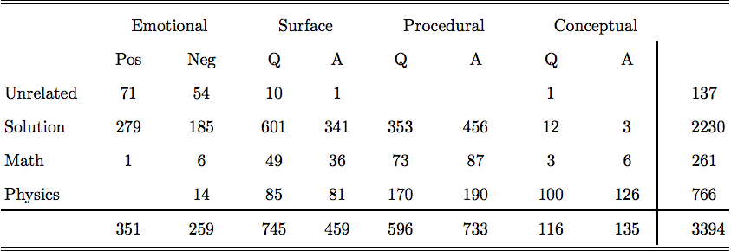
Klassifizierung
Emotional: “So ein Mist, ich gebe auf!”
Surface: “Ist Theta hier der Winkel mit der Horizontalen?”
Procedural: “Nimm den Abstand zum Quadrat, multipliziere ihn mit der doppelten Beschleunigung, …”
Conceptual: “Je schwerer der Ball, desto mehr sollte unter der Oberfläche sein.”
Unrelated: “Obendrein muss es heute auch noch den ganzen Tag regnen!”
Solution: “Du darfst hier nicht runden, sonst klappt’s nicht.”
Math: “Der Sinus von 90 Grad ist Eins.”
Physics: “Was ist die Definition von ‘Leistung’?”

Slide 24
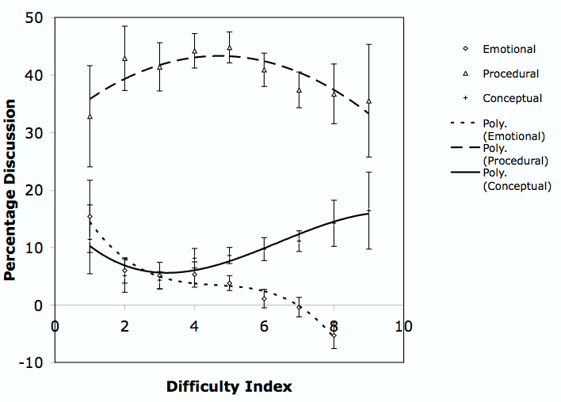
Einfluss der Aufgabenschwierigkeit
Schwieriger als 0,6: “more pain, no gain”

Slide 25
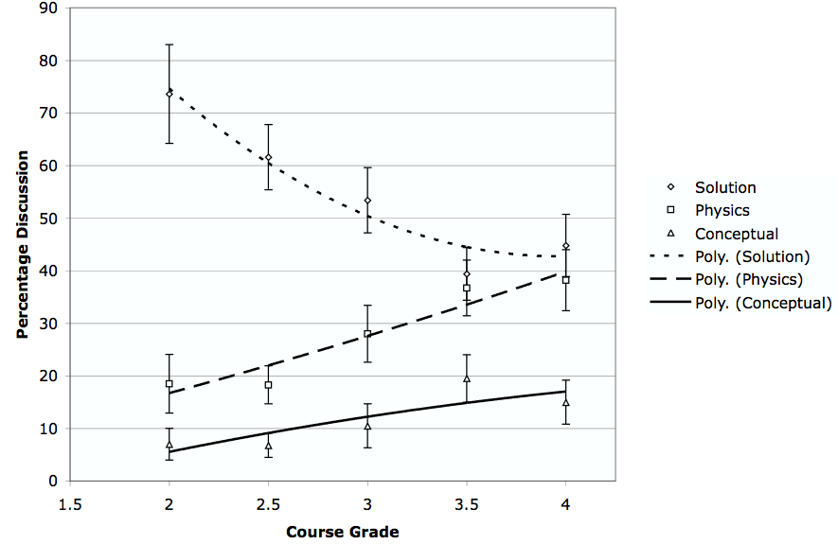
Diskutieren bessere Studiernde besser?

Slide 26
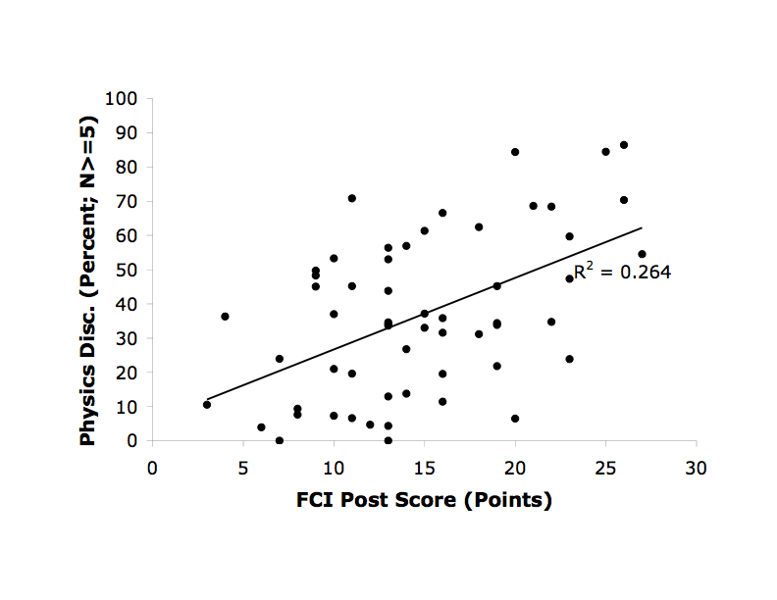
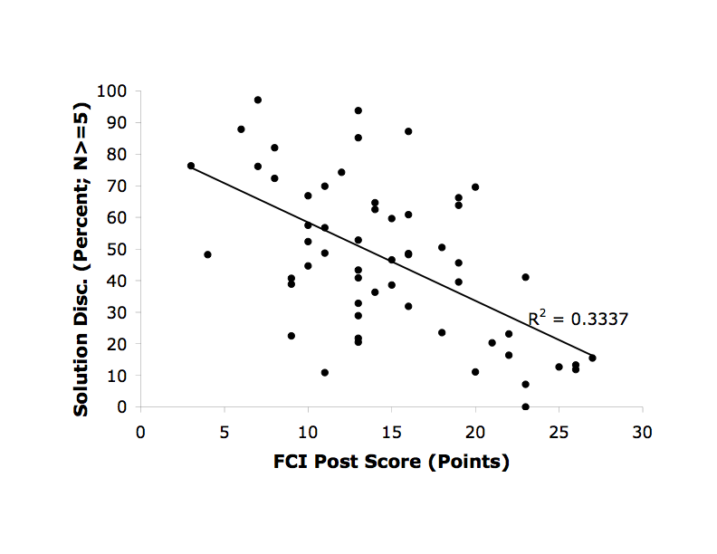
Korrelationen
Force Concept Inventory (FCI)

Slide 27
Regression
PostFCI=5,486+0,922•PreFCI+0,24 •ProzentPhysics
PostFCI=7,606+0,857•PreFCI-0.042 •ProzentSolution
Wie zu verstehen?
Wenn jemand 100% solution-oriented Diskussionen macht, hat er - nachdem Pre-Punkte schon eingerechnet sind - im Durchschnitt 4.2 Punkte weniger Post-Punkte

Slide 28
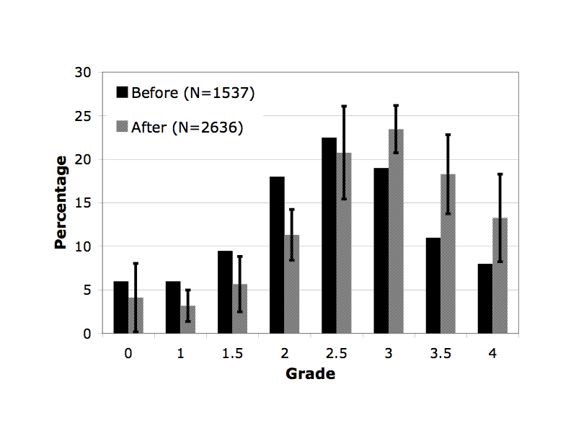
Lernerfolgskontrolle
Die gleiche Veranstaltung, in Jahren vor und nach Einführung zusätzlicher vorlesungs-begleitender online Hausübungen

Slide 29
Lernerfolgskontrolle
Hilft hauptsächlich Studierenden, die vom Durchfallen bedroht sind.
Fail

Slide 30
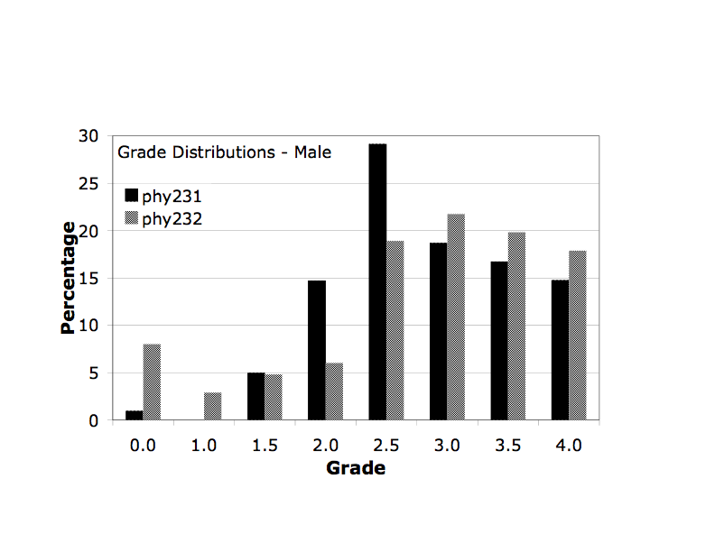
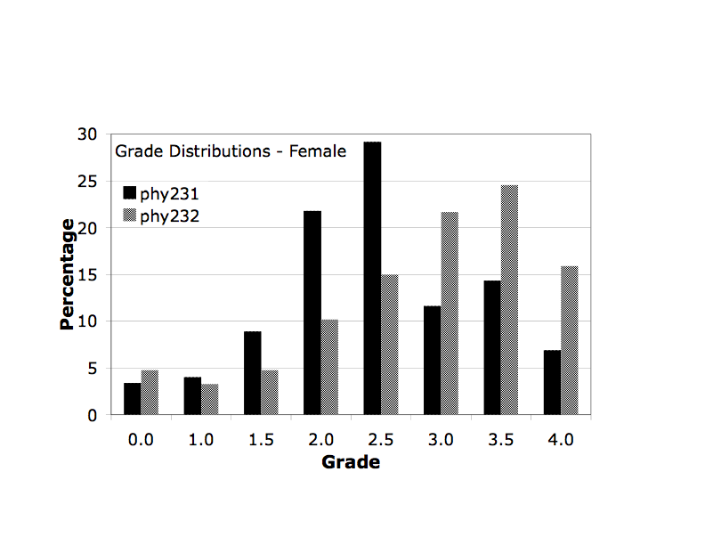
Geschlechts- unterschiede
phy231:
ohne CAPA
phy232:
mit CAPA
Geschlechts-
unterschied
Aber wie?

Slide 31
Geschlechterunterschiede
Geschlechterunterschiede in der Nutzung des Systemes
Könnten zum Teil den Unterschied im Lernerfolg erklären

Slide 32
Allererster Ansatz

Slide 33
Mehrere erlaubte Anläufe
Open-ended: How do you make use of the multiple allowed attempts?

Slide 34
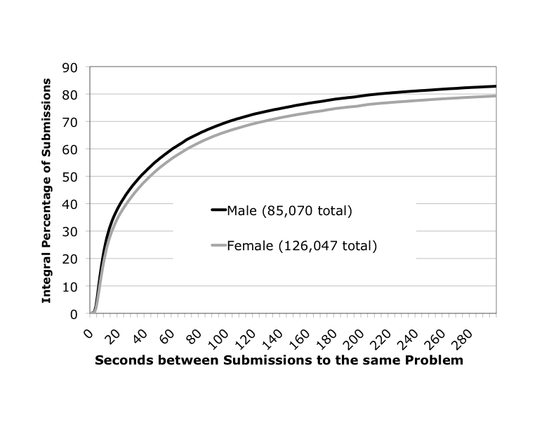
Nach einem Fehlschlag
Wie schnell wird ein neuer Versuch eingereicht?

Slide 35
Nach einem Fehlschlag
Hälfte der Re-submissions:
Männlich: innerhalb 38 Sekunden
Weiblich: innerhalb 45 Sekunden

Slide 36
Lehrende
Wird das System von Lehrenden angenommen?
59 High Schools
57 Colleges
and Universities

Slide 37
Lehrende
Wird das System von Lehrenden angenommen?
350.000 Resources
140.000 Übungsaufgaben

Slide 38
Projekt VITA
Geht das auch in Deutschland?
VITA Projekt, gefördert vom Land Niedersachsen
Verbund von Fachhochschulen und niedersächsischen Schulen
Erstellung von Übungsmaterialien für Mathematik und Physik

Slide 39
Projekt VITA
Einsatz in 43 Kursen
Befragung zur Halbzeit:
  130 Studierenden der Fachhochschulen Braunschweig/Wolfenbüttel und Oldenburg/Ostfriesland/Wilhelmshaven
  60% der Studierenden befürworten online Übungen,
  10% lehnen sie ab,
  30% „egal“

Slide 40
Vielen Dank
http://www.lon-capa.org/
kortemey@msu.edu
http://www.lite.msu.edu/kortemeyer/

